Slide 1
Apocalypse 14:1-5

Slide 2
Marc 12:1-11

Slide 3
Romains 9:32
Pourquoi ? Parce qu’Israël l’a cherchée, non par la foi, mais comme
provenant des œuvres. Ils se sont heurtés contre la pierre d’achoppement

Slide 4
Romains 8:11-25

Slide 5
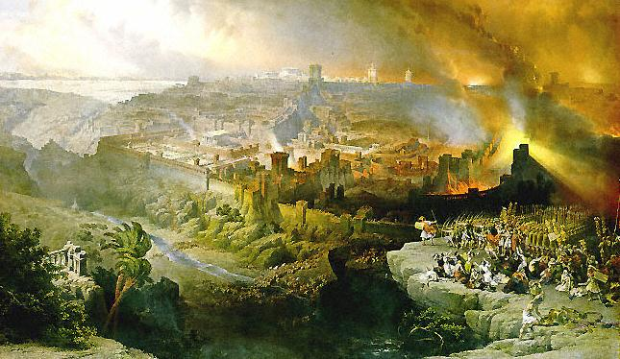
Luc 21:24
Ils tomberont sous le tranchant de l’épée, ils seront emmenés captifs parmi toutes les nations, et Jérusalem sera foulée aux pieds par les nations, jusqu’à ce que les temps des nations soient accomplis.

Slide 6
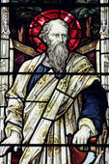
Actes 3:19
Repentez-vous donc et convertissez-vous, pour que vos péchés soient effacés,
afin que des temps de rafraîchissement viennent de la part du Seigneur,

Slide 7
Actes 3:20
et qu’il envoie celui qui vous a été destiné, Jésus-Christ,

Slide 8
Actes 3:21
que le ciel doit recevoir jusqu’aux temps du rétablissement de toutes choses,
dont Dieu a parlé anciennement
par la bouche de ses saints prophètes.

Slide 9
Romains 11:25
Je ne veux pas, frères, que vous ignoriez ce mystère, afin que vous ne vous regardiez point comme sages,
c’est qu’une partie d’Israël est tombée dans l’endurcissement, jusqu’à ce que
la totalité des païens soit entrée.

Slide 10
Romains 11:26
Et ainsi tout Israël sera sauvé,
selon qu’il est écrit :
Le libérateur viendra de Sion,
Et il détournera de Jacob les impiétés ;

Slide 11
Romains 11:27
Et ce sera mon alliance avec eux,
Lorsque j’ôterai leurs péchés.

Slide 12
Romains 11:28
En ce qui concerne l’Evangile,
ils sont ennemis à cause de vous ;
mais en ce qui concerne l’élection,
ils sont aimés à cause de leurs pères.

Slide 13
Romains 11:29
Car Dieu ne se repent pas de ses dons
et de son appel.

Slide 14
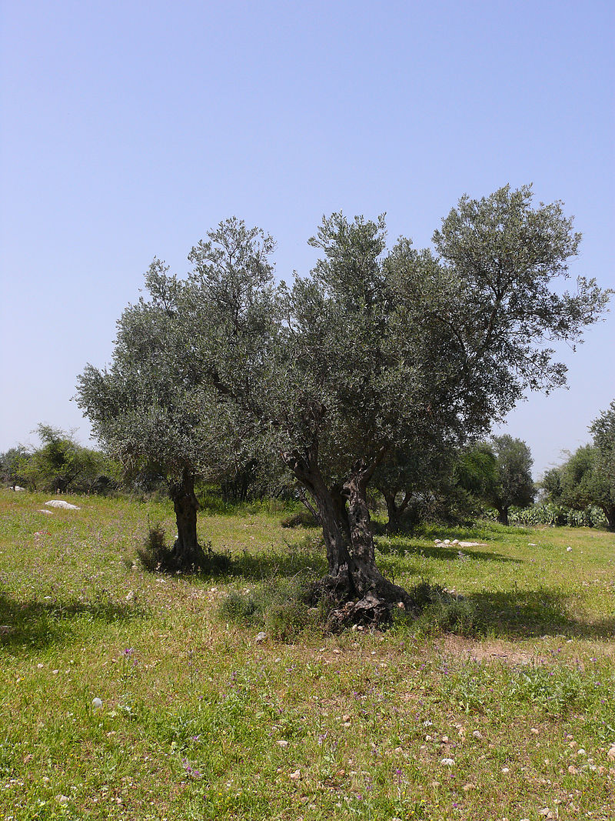
Jérémie 11:16
Olivier verdoyant,
remarquable par la beauté
de son fruit,
Tel est le nom que t’avait donné l’Éternel

Slide 15
Osée 14:6
Il aura la magnificence de l’olivier

Slide 16
Romains 9:27
Esaïe, de son côté, s’écrie
au sujet d’Israël :
Quand le nombre des fils d’Israël serait comme le sable de la mer, Un reste seulement sera sauvé.

Slide 17
Romains 9:28
Car le Seigneur exécutera pleinement et promptement
sur la terre ce qu’il a résolu.

Slide 18
Romains 9:29
Et, comme Esaïe
l’avait dit auparavant :
Si le Seigneur des armées
Ne nous eût laissé une postérité,
Nous serions devenus
comme Sodome,
Nous aurions été
semblables à Gomorrhe.

Slide 19
Romains 11:5
De même aussi
dans le temps présent
il y a un reste,
selon l’élection de la grâce.

Slide 20
Deutéronome 7:7
Ce n’est point parce que vous surpassez en nombre
tous les peuples,
que l’Éternel s’est attaché à vous
et qu’il vous a choisis,
car vous êtes le moindre
de tous les peuples.

Slide 21
Hébreux 4:9
Il y a donc un repos de sabbat
réservé au peuple de Dieu.

Slide 22
Deutéronome 7:8
Mais, parce que l’Éternel vous aime, parce qu’il a voulu tenir
le serment qu’il avait fait à vos pères

Slide 23
Romains 11:12
Si leur chute a été
la richesse du monde,
et leur amoindrissement
la richesse des païens,
combien plus en sera-t-il ainsi
quand ils se convertiront tous.

Slide 24
Romains 11:15
Car si leur rejet a été
la réconciliation du monde,
que sera leur réintégration,
sinon une vie d’entre les morts ?

Slide 25
Romains 11:23
Eux de même,
s’ils ne persistent pas
dans l’incrédulité,
ils seront entés ;
car Dieu est puissant
pour les enter de nouveau.

Slide 26
Romains 11:24
Si toi, tu as été coupé de l’olivier naturellement sauvage,
et enté contrairement à ta nature
sur l’olivier franc,
à plus forte raison eux seront-ils
entés selon leur nature
sur leur propre olivier.

Slide 27
Romains 11:25
Car je ne veux pas, frères,
que vous ignoriez ce mystère,
afin que vous ne vous regardiez
point comme sages,
c’est qu’une partie d’Israël
est tombée dans l’endurcissement, jusqu’à ce que la totalité
des païens soit entrée.

Slide 28
Romains 11:26
Et ainsi tout Israël sera sauvé,
selon qu’il est écrit :
Le libérateur viendra de Sion,
Et il détournera de Jacob
les impiétés ;

Slide 29
Romains 11:27
Et ce sera mon alliance avec eux, Lorsque j’ôterai leurs péchés.

Slide 30
Romains 11:31
de même ils ont maintenant désobéi, afin que, par la miséricorde
qui vous a été faite,
ils obtiennent aussi miséricorde.

Slide 31
Hébreux 8:7
En effet, si la première alliance
avait été sans défaut,
il n’aurait pas été question
de la remplacer par une seconde.

Slide 32
Hébreux 8:8
Car c’est avec l’expression
d’un blâme que le Seigneur
dit à Israël :
Voici, les jours viennent,
dit le Seigneur,
Où je ferai avec la maison
d’Israël et la maison de Juda
Une alliance nouvelle,

Slide 33
Hébreux 8:9
Non comme l’alliance
que je traitai avec leurs pères,
Le jour où je les saisis par la main
Pour les faire sortir
du pays d’Égypte ;
Car ils n’ont pas persévéré
dans mon alliance,
Et moi aussi je ne me suis pas
soucié d’eux, dit le Seigneur.

Slide 34
Hébreux 8:10
Mais voici l’alliance
que je ferai avec la maison d’Israël, Après ces jours-là, dit le Seigneur :
Je mettrai mes lois dans leur esprit,
Je les écrirai dans leur cœur ;
Et je serai leur Dieu,
Et ils seront mon peuple.

Slide 35
Hébreux 8:11
Aucun n’enseignera plus
son concitoyen, Ni aucun son frère,
en disant: Connais le Seigneur !
Car tous me connaîtront,
Depuis le plus petit
jusqu’au plus grand d’entre eux ;

Slide 36
Hébreux 8:12
Parce que je pardonnerai
leurs iniquités,
Et que je ne me souviendrai plus
de leurs péchés.

Slide 37
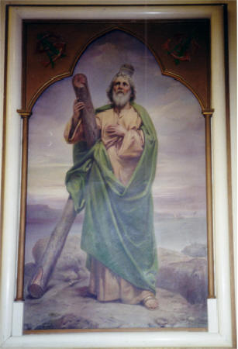
Jérémie 31:31
Voici, les jours viennent,
dit l’Éternel,
Où je ferai avec la maison
d’Israël et la maison de Juda
Une alliance nouvelle,

Slide 38
Jérémie 31:32
Non comme l’alliance
que je traitai avec leurs pères,
Le jour où je les saisis par la main
Pour les faire sortir du pays d’Égypte, Alliance qu’ils ont violée,
Quoique je fusse leur maître,
dit l’Éternel.

Slide 39
Jérémie 31:33
Mais voici l’alliance
que je ferai avec la maison d’Israël, Après ces jours-là, dit l’Éternel :
Je mettrai ma loi au dedans d’eux,
Je l’écrirai dans leur cœur ;
Et je serai leur Dieu,
Et ils seront mon peuple.

Slide 40
Jérémie 31:34
Celui-ci n’enseignera plus
son prochain, Ni celui-là son frère,
en disant: Connaissez l’Éternel !
Car tous me connaîtront,
Depuis le plus petit
jusqu’au plus grand, dit l’Éternel ;
Car je pardonnerai leur iniquité,
Et je ne me souviendrai plus
de leur péché.

Slide 41
Romains 11:26
… tout Israël sera sauvé

Slide 42
Jean 14:6
Je suis le chemin, la vérité, et la vie. Nul ne vient au Père que par moi.

Slide 43
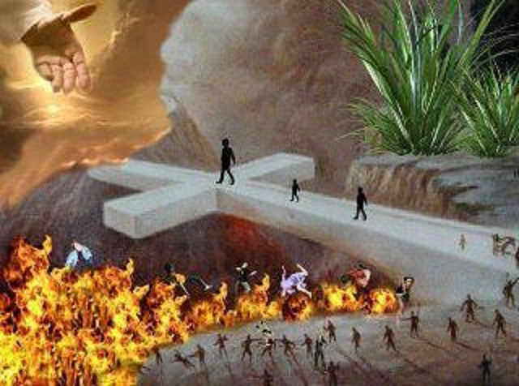
Actes 4:12
Il n’y a de salut en aucun autre ;
car il n’y a sous le ciel aucun autre nom qui ait été donné parmi les hommes,
par lequel nous devions être sauvés.

Slide 44
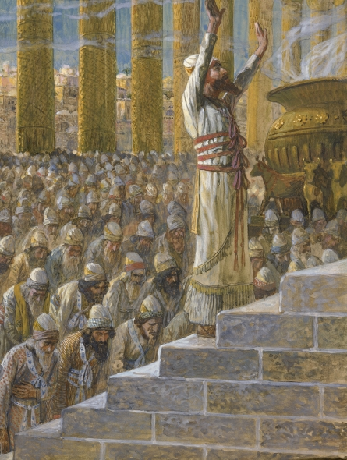
Esaïe 60:21
Il n’y aura plus que des justes
parmi ton peuple,
Ils posséderont à toujours le pays ;
C’est le rejeton que j’ai planté,
l’œuvre de mes mains,
Pour servir à ma gloire.

Slide 45
Romains 11:26
… tout Israël sera sauvé

Slide 46
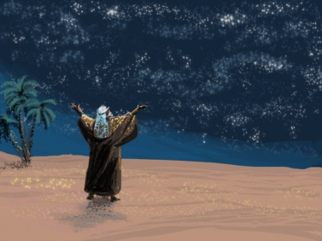
Genèse 17:7
J’établirai mon alliance entre moi et toi,
et tes descendants après toi,
selon leurs générations :
ce sera une alliance perpétuelle,
en vertu de laquelle je serai ton Dieu

Slide 47
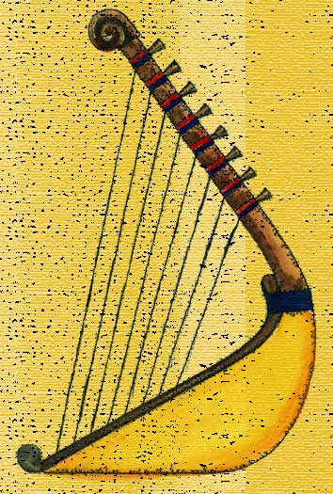
Psaume 105:8
Il se rappelle à toujours son alliance, Ses promesses pour mille générations,

Slide 48
Psaume 105:9
L’alliance qu’il a traitée avec Abraham, Et le serment qu’il a fait à Isaac ;

Slide 49
Psaume 105:10
Il l’a érigée pour Jacob en loi,
Pour Israël en alliance éternelle

Slide 50
Romains 9:4
… Israélites, à qui appartiennent l’adoption, et la gloire, et les alliances,
et la loi, et le culte, et les promesses

Slide 51
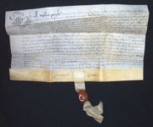
Galates 3:17
Une disposition,
que Dieu a confirmée antérieurement, ne peut pas être annulée

Slide 52
Esaïe 59:20
Un rédempteur viendra pour Sion,
Pour ceux de Jacob qui se convertiront de leurs péchés,
Dit l’Éternel.

Slide 53
Romains 11:26
Et ainsi tout Israël sera sauvé, selon qu’il est écrit :
Le libérateur viendra de Sion,
Et il détournera de Jacob les impiétés ;

Slide 54
Romains 11:27
Et ce sera mon alliance avec eux, Lorsque j’ôterai leurs péchés.

Slide 55
Deutéronome 30:1
Lorsque toutes ces choses t’arriveront,
la bénédiction et la malédiction
que je mets devant toi,
si tu les prends à cœur au milieu de toutes les nations chez lesquelles l’Éternel,
ton Dieu, t’aura chassé,

Slide 56
Deutéronome 30:2
si tu reviens à l’Éternel, ton Dieu,
et si tu obéis à sa voix de tout ton cœur
et de toute ton âme, toi et tes enfants, selon tout ce que je te prescris aujourd’hui,

Slide 57
Deutéronome 30:3
alors l’Eternel, ton Dieu,
ramènera tes captifs
et aura compassion de toi,
il te rassemblera encore du milieu
de tous les peuples chez lesquels l’Éternel, ton Dieu, t’aura dispersé.

Slide 58
Deutéronome 30:4
Quand tu serais exilé à l’autre extrémité
du ciel, l’Éternel, ton Dieu,
te rassemblera de là,
et c’est là qu’il t’ira chercher.

Slide 59
Deutéronome 30:5
L’Éternel, ton Dieu, te ramènera
dans le pays que possédaient tes pères,
et tu le posséderas ; il te fera du bien,
et te rendra plus nombreux que tes pères.

Slide 60
Deutéronome 30:6
L’Éternel, ton Dieu, circoncira ton cœur
et le cœur de ta postérité,
et tu aimeras l’Éternel, ton Dieu,
de tout ton cœur et de toute ton âme,
afin que tu vives.

Slide 61
Deutéronome 30:7
L’Éternel, ton Dieu,
fera tomber toutes ces malédictions
sur tes ennemis, sur ceux qui t’auront haï et persécuté.

Slide 62
Deutéronome 30:8
Et toi, tu reviendras à l’Éternel,
tu obéiras à sa voix,
et tu mettras en pratique
tous ces commandements
que je te prescris aujourd’hui.

Slide 63
Deutéronome 30:9
L’Éternel, ton Dieu, te comblera de biens
en faisant prospérer tout le travail
de tes mains, le fruit de tes entrailles,
le fruit de tes troupeaux et le fruit de ton sol ; car l’Éternel prendra de nouveau plaisir
à ton bonheur, comme il prenait plaisir
à celui de tes pères,

Slide 64
Deutéronome 30:10
lorsque tu obéiras à la voix de l’Éternel,
ton Dieu, en observant ses commandements et ses ordres écrits dans ce livre de la loi, lorsque tu reviendras à l’Éternel, ton Dieu, de tout ton cœur et de toute ton âme.

Slide 65
Ezéchiel 18:30
C’est pourquoi je vous jugerai chacun selon ses voies, maison d’Israël, dit le Seigneur, l’Éternel. Revenez et détournez-vous
de toutes vos transgressions,
afin que l’iniquité ne cause pas votre ruine.

Slide 66
Ezéchiel 18:31
Rejetez loin de vous
toutes les transgressions
par lesquelles vous avez péché ; faites-vous un cœur nouveau et un esprit nouveau. Pourquoi mourriez-vous, maison d’Israël ?

Slide 67
Jérémie 31:35
Ainsi parle l’Éternel,
qui a fait le soleil pour éclairer le jour, Qui a destiné la lune et les étoiles
à éclairer la nuit,
Qui soulève la mer
et fait mugir ses flots,
Lui dont le nom est
l’Éternel des armées :

Slide 68
Jérémie 31:36
Si ces lois viennent à cesser
devant moi, dit l’Éternel,
La race d’Israël aussi cessera
pour toujours d’être une nation
devant moi.

Slide 69
Jérémie 33:24
N’as-tu pas remarqué
ce que disent ces gens :
Les deux familles
que l’Éternel avait choisies,
il les a rejetées ?
Ainsi ils méprisent mon peuple,
Au point de ne plus le regarder
comme une nation.

Slide 70
Jérémie 33:25
Ainsi parle l’Éternel :
Si je n’ai pas fait mon alliance
avec le jour et avec la nuit,
Si je n’ai pas établi les lois
des cieux et de la terre,

Slide 71
Jérémie 33:26
Alors aussi je rejetterai la postérité
de Jacob et de David, mon serviteur,
Et je ne prendrai plus dans sa postérité ceux qui domineront
Sur les descendants d’Abraham, d’Isaac et de Jacob.
Car je ramènerai leurs captifs,
et j’aurai pitié d’eux.

Slide 72
Ezéchiel 38:8
Auront été rassemblés
d’entre plusieurs peuples
Sur les montagnes d’Israël
longtemps désertes ;
Retirés du milieu des peuples,
Ils seront tous en sécurité
dans leurs demeures.

Slide 73
Zacharie 14:2
Je rassemblerai toutes les nations
pour qu’elles attaquent Jérusalem

Slide 74
Zacharie 14:3
L’Éternel paraîtra,
et il combattra ces nations

Slide 75
Zacharie 14:4
Ses pieds se poseront en ce jour
sur la montagne des oliviers,
Qui est vis-à-vis de Jérusalem,
du côté de l’orient

Slide 76
Ezéchiel 37:1
La main de l’Éternel fut sur moi,
et l’Éternel me transporta en esprit,
et me déposa dans le milieu
d’une vallée remplie d’ossements.

Slide 77
Ezéchiel 37:2
Il me fit passer auprès d’eux,
tout autour ; et voici,
ils étaient fort nombreux,
à la surface de la vallée,
et ils étaient complètement secs.

Slide 78
Ezéchiel 37:3
Il me dit : Fils de l’homme,
ces os pourront-ils revivre ?
Je répondis : Seigneur Éternel, tu le sais.

Slide 79
Ezéchiel 37:4
Il me dit : Prophétise sur ces os,
et dis-leur : Ossements desséchés, écoutez la parole de l’Éternel !

Slide 80
Ezéchiel 37:5
Ainsi parle le Seigneur,
l’Éternel, à ces os :
Voici, je vais faire entrer en vous un esprit, et vous vivrez ;

Slide 81
Ezéchiel 37:6
je vous donnerai des nerfs,
je ferai croître sur vous de la chair,
je vous couvrirai de peau,
je mettrai en vous un esprit,
et vous vivrez.
Et vous saurez que je suis l’Éternel.

Slide 82
Ezéchiel 37:7
Je prophétisai, selon l’ordre
que j’avais reçu.
Et comme je prophétisais, il y eut un bruit, et voici, il se fit un mouvement,
et les os s’approchèrent
les uns des autres.

Slide 83
Ezéchiel 37:8
Je regardai, et voici, il leur vint des nerfs, la chair crût, et la peau les couvrit
par-dessus ;
mais il n’y avait point en eux d’esprit.

Slide 84
Ezéchiel 37:9
Il me dit : Prophétise, et parle à l’esprit ! prophétise, fils de l’homme,
et dis à l’esprit :
Ainsi parle le Seigneur, l’Éternel :
Esprit, viens des quatre vents,
souffle sur ces morts, et qu’ils revivent !

Slide 85
Ezéchiel 37:10
Je prophétisai,
selon l’ordre qu’il m’avait donné.
Et l’esprit entra en eux, et ils reprirent vie, et ils se tinrent sur leurs pieds :
c’était une armée nombreuse,
très nombreuse.

Slide 86
Ezéchiel 37:11
Il me dit : Fils de l’homme,
ces os, c’est toute la maison d’Israël. Voici, ils disent : Nos os sont desséchés, notre espérance est détruite,
nous sommes perdus !

Slide 87
Ezéchiel 37:12
Prophétise donc, et dis-leur :
Ainsi parle le Seigneur, l’Éternel :
Voici, j’ouvrirai vos sépulcres,
je vous ferai sortir de vos sépulcres,
ô mon peuple, et je vous ramènerai
dans le pays d’Israël.

Slide 88
Ezéchiel 37:13
Et vous saurez que je suis l’Éternel, lorsque j’ouvrirai vos sépulcres,
et que je vous ferai sortir de vos sépulcres, ô mon peuple !

Slide 89
Ezéchiel 37:14
Je mettrai mon esprit en vous,
et vous vivrez ;
je vous rétablirai dans votre pays,
et vous saurez que moi, l’Éternel,
j’ai parlé et agi, dit l’Éternel.

Slide 90
Lévitique 26:42
Je me souviendrai
de mon alliance avec Jacob,
je me souviendrai
de mon alliance avec Isaac
et de mon alliance avec Abraham,
et je me souviendrai du pays.

Slide 91
Lévitique 26:43
Le pays sera abandonné par eux,
et il jouira de ses sabbats
pendant qu’il restera dévasté loin d’eux ;
et ils paieront la dette de leurs iniquités, parce qu’ils ont méprisé mes ordonnances et que leur âme a eu mes lois en horreur.

Slide 92
Lévitique 26:44
Mais, lorsqu’ils seront dans le pays de leurs ennemis, je ne les rejetterai pourtant point, et je ne les aurai point en horreur jusqu’à les exterminer, jusqu’à rompre mon alliance avec eux ; car je suis l’Éternel, leur Dieu.

Slide 93
Lévitique 26:45
Je me souviendrai
en leur faveur de l’ancienne alliance,
par laquelle je les ai fait sortir
du pays d’Égypte, aux yeux des nations, pour être leur Dieu. Je suis l’Éternel.

Slide 94
Esaïe 14:1
Car l’Éternel aura pitié de Jacob,
Il choisira encore Israël,
Et il les rétablira dans leur pays ;
Les étrangers se joindront à eux,
Et ils s’uniront à la maison de Jacob.

Slide 95
Ezéchiel 34:13
Je les retirerai d’entre les peuples,
je les rassemblerai des diverses contrées,
et je les ramènerai dans leur pays ;
je les ferai paître sur les montagnes d’Israël, le long des ruisseaux,
et dans tous les lieux habités du pays.

Slide 96
Ezéchiel 34:16
Consultez le livre de l’Éternel, et lisez ! Aucun d’eux ne fera défaut,
Ni l’un ni l’autre ne manqueront ;
Car sa bouche l’a ordonné.
C’est son esprit qui les rassemblera.

Slide 97
Ezéchiel 37:21
Ainsi parle le Seigneur, l’Éternel :
Voici, je prendrai les enfants d’Israël
du milieu des nations où ils sont allés,
je les rassemblerai de toutes parts,
et je les ramènerai dans leur pays.

Slide 98
Zacharie 10:6
Je fortifierai la maison de Juda,
Et je délivrerai la maison de Joseph ;
Je les ramènerai, car j’ai compassion d’eux, Et ils seront comme si je ne les avais pas rejetés; Car je suis l’Éternel, leur Dieu,
et je les exaucerai.

Slide 99
Zacharie 10:8
Je les sifflerai et les rassemblerai,
car je les rachète,
Et ils multiplieront comme ils multipliaient.

Slide 100
Zacharie 10:9
Je les disperserai parmi les peuples,
Et au loin ils se souviendront de moi ;
Ils vivront avec leurs enfants,
et ils reviendront.

Slide 101
Zacharie 10:10
Je les ramènerai du pays d’Égypte,
Et je les rassemblerai de l’Assyrie ;
Je les ferai venir au pays de Galaad
et au Liban,
Et l’espace ne leur suffira pas.

Slide 102
Jérémie 16:14
C’est pourquoi voici, les jours viennent,
dit l’Éternel, Où l’on ne dira plus :
L’Éternel est vivant, Lui qui a fait monter
du pays d’Egypte les enfants d’Israël !

Slide 103
Jérémie 16:15
Mais on dira : L’Éternel est vivant,
Lui qui a fait monter les enfants d’Israël
du pays du septentrion
Et de tous les pays où il les avait chassés ! Je les ramènerai dans leur pays,
Que j’avais donné à leurs pères.

Slide 104
Esaïe 11:12
Il élèvera une bannière pour les nations,
Il rassemblera les exilés d’Israël,
Et il recueillera es dispersés de Juda,
Des quatre extrémités de la terre.

Slide 105
Esaïe 43:5
Je ramènerai de l’orient ta race,
Et je te rassemblerai de l’occident.

Slide 106
Esaïe 43:6
Je dirai au septentrion: Donne !
Et au midi : Ne retiens point !
Fais venir mes fils des pays lointains,
Et mes filles de l’extrémité de la terre

Slide 107
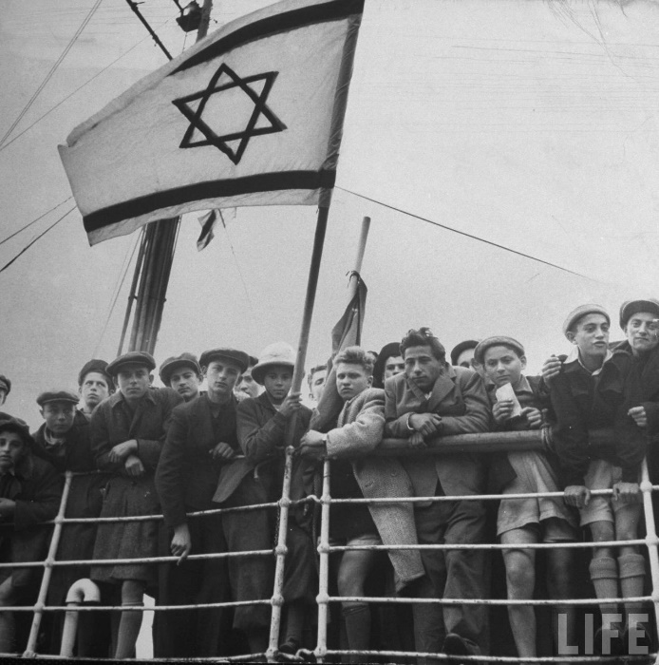
Jérémie 31:8
Voici, je les ramène du pays du septentrion, Je les rassemble des extrémités de la terre ; Parmi eux sont l’aveugle et le boiteux,
La femme enceinte et celle en travail ;
C’est une grande multitude, qui revient ici.

Slide 108
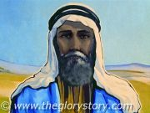
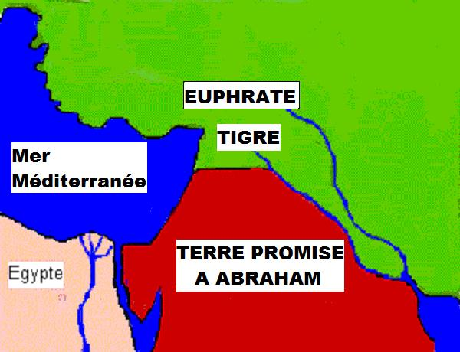
Genèse 15:18
L'Éternel fit alliance avec Abram, et dit :
Je donne ce pays à ta postérité,
depuis le fleuve d'Égypte
jusqu'au grand fleuve, au fleuve d'Euphrate

Slide 109
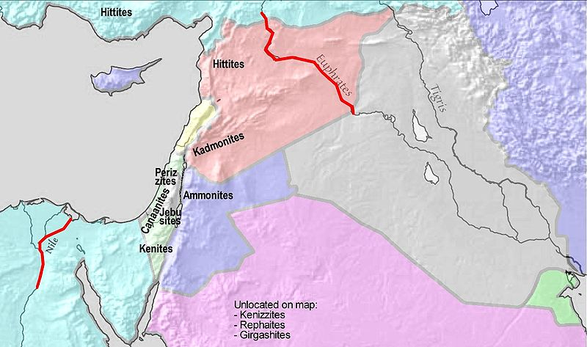
Josué 1:4
Vous aurez pour territoire depuis le désert
et le Liban jusqu’au grand fleuve,
le fleuve de l’Euphrate,
tout le pays des Héthiens, et jusqu’à
la grande mer vers le soleil couchant.

Slide 110
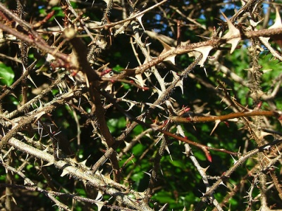
Esaïe 32:13
Sur la terre de mon peuple
croissent les épines et les ronces

Slide 111
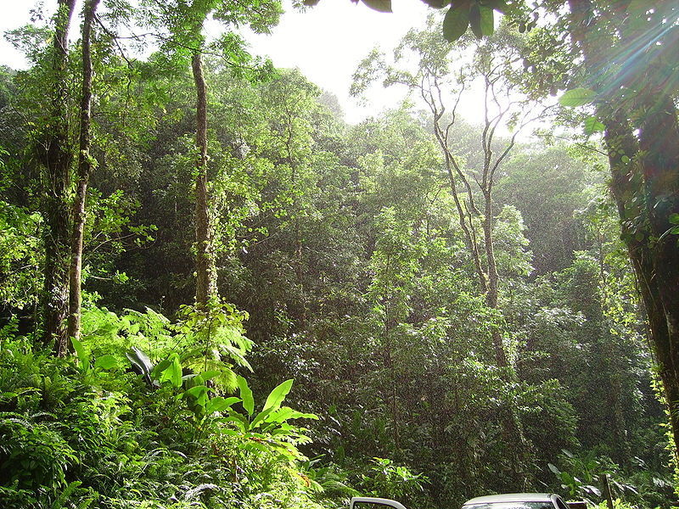
Esaïe 32:15
Jusqu’à ce que l’esprit soit répandu
d’en haut sur nous,
Et que le désert se change en verger,
Et que le verger soit considéré
comme une forêt.

Slide 112
Esaïe 35:1
Le désert et le pays aride se réjouiront ;
La solitude s’égaiera,
et fleurira comme un narcisse

Slide 113
Esaïe 35:2
Elle se couvrira de fleurs,
et tressaillira de joie,
Avec chants d’allégresse
et cris de triomphe ;
La gloire du Liban lui sera donnée,
La magnificence du Carmel et de Saron.
Ils verront la gloire de l’Éternel,
la magnificence de notre Dieu.

Slide 114
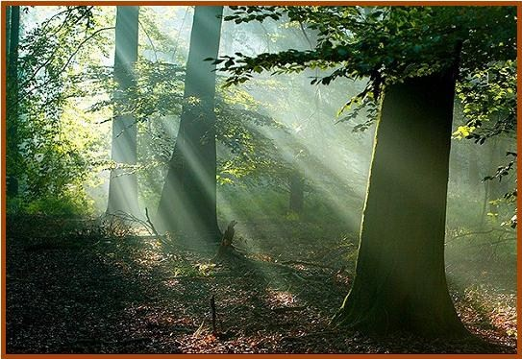
Esaïe 41:19
Je mettrai dans le désert le cèdre,
l’acacia, le myrte et l’olivier ;
Je mettrai dans les lieux stériles
Le cyprès, l’orme et le buis, tous ensemble

Slide 115
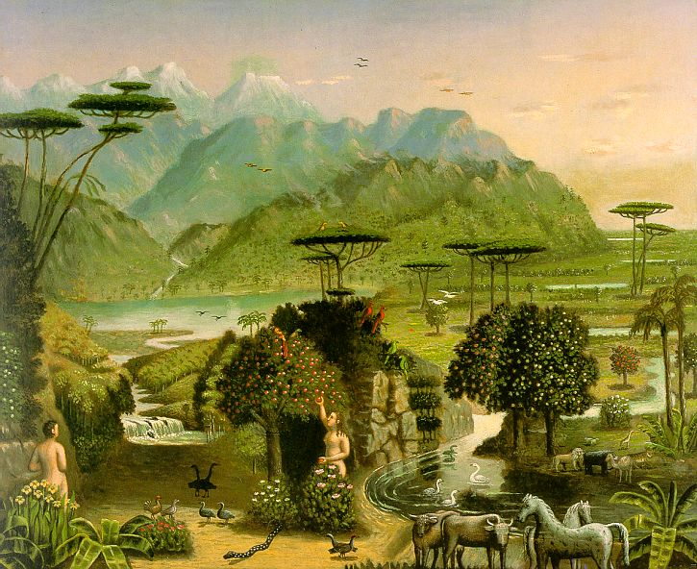
Esaïe 51:3
Ainsi l’Éternel a pitié de Sion,
Il a pitié de toutes ses ruines ;
Il rendra son désert semblable à un Eden,
Et sa terre aride à un jardin de l’Éternel.
La joie et l’allégresse se trouveront
au milieu d’elle, Les actions de grâces
et le chant des cantiques.

Slide 116
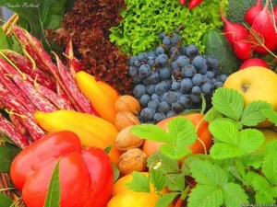
Ezéchiel 34:27
L’arbre des champs donnera son fruit,
et la terre donnera ses produits.

Slide 117
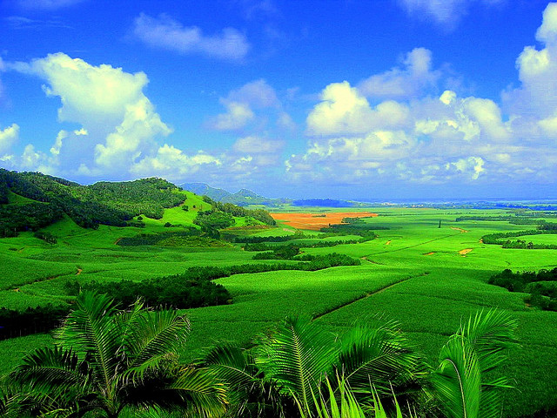
Ezéchiel 34:29
J’établirai pour elles une plantation
qui aura du renom ; elles ne seront plus consumées par la faim dans le pays,
et elles ne porteront plus
l’opprobre des nations.

Slide 118
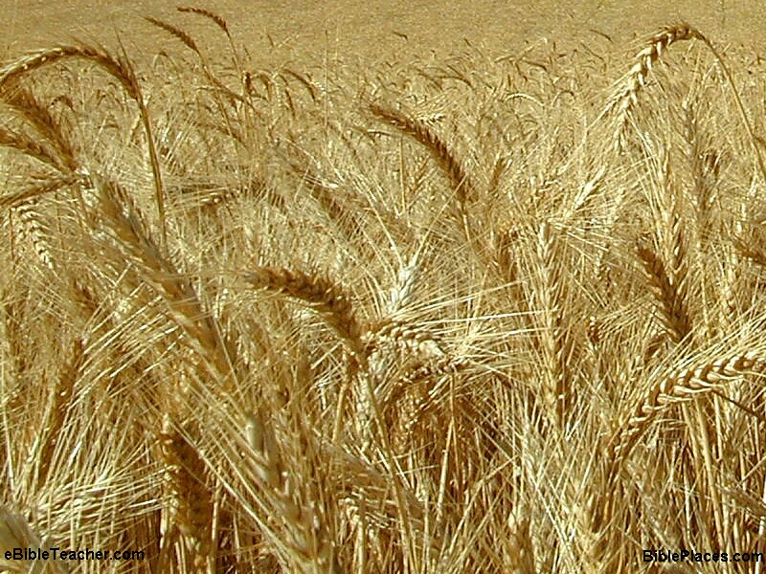
Ezéchiel 36:29
J’appellerai le blé, et je le multiplierai ;
je ne vous enverrai plus la famine.

Slide 119
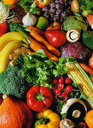
Ezéchiel 36:30
Je multiplierai le fruit des arbres
et le produit des champs,
afin que vous n’ayez plus l’opprobre
de la famine parmi les nations.

Slide 120
Ezéchiel 36:34
La terre dévastée sera cultivée,
tandis qu’elle était déserte
aux yeux de tous les passants

Slide 121
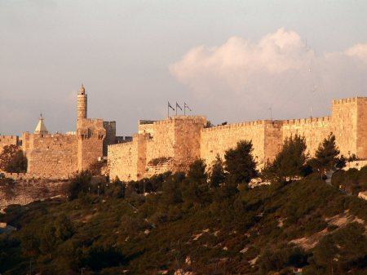
Ezéchiel 36:35
et l’on dira : Cette terre dévastée
est devenue comme un jardin d’Eden ;
et ces villes ruinées, désertes et abattues, sont fortifiées et habitées.

Slide 122
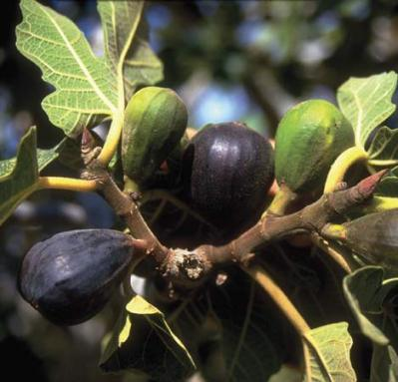
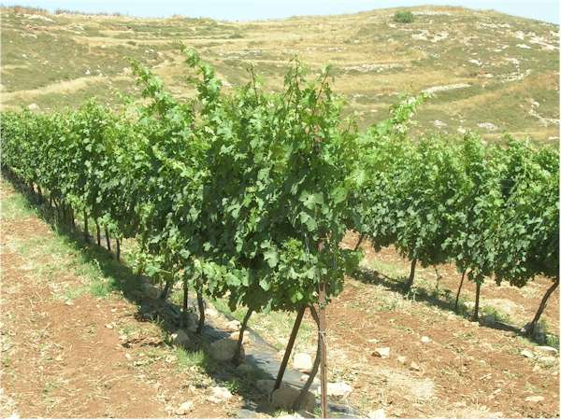
Joël 2:22
Bêtes des champs, ne craignez pas,
Car les plaines du désert reverdiront,
Car les arbres porteront leurs fruits,
Le figuier et la vigne
donneront leurs richesses.

Slide 123
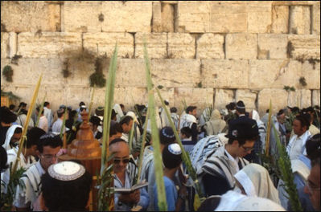
Joël 2:23
Et vous, enfants de Sion,
soyez dans l’allégresse et réjouissez-vous En l’Éternel, votre Dieu,
Car il vous donnera la pluie en son temps, Il vous enverra la pluie de la première
et de l’arrière-saison, Comme autrefois.

Slide 124
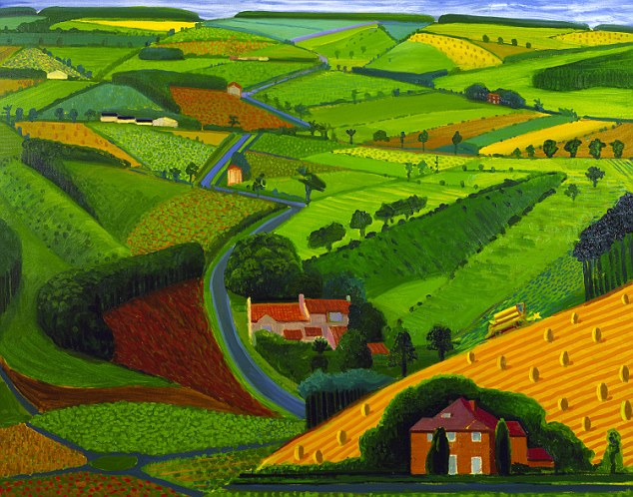
Joël 2:24
Les aires se rempliront de blé,
Et les cuves regorgeront de moût
et d’huile.

Slide 125
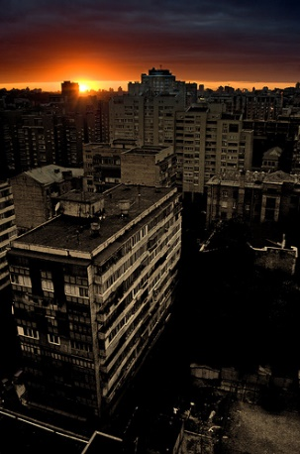
Esaïe 61:4
Ils rebâtiront sur d’anciennes ruines,
Ils relèveront d’antiques décombres,
Ils renouvelleront des villes ravagées, Dévastées depuis longtemps.

Slide 126
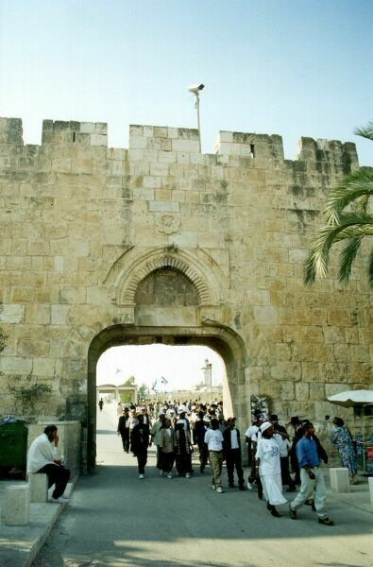
Jérémie 33:10
On entendra dans les villes de Juda
et dans les rues de Jérusalem,
Dévastées, privées d’hommes, d’habitants, de bêtes,

Slide 127
Jérémie 33:11
Les cris de réjouissance et les cris d’allégresse,
Les chants du fiancé et les chants de la fiancée,
La voix de ceux qui disent :
Louez l’Éternel des armées, Car l’Éternel est bon,
car sa miséricorde dure à toujours !
La voix de ceux qui offrent des sacrifices
d’actions de grâces Dans la maison de l’Éternel.
Car je ramènerai les captifs du pays, je les rétablirai comme autrefois, Dit l’Éternel.

Slide 128
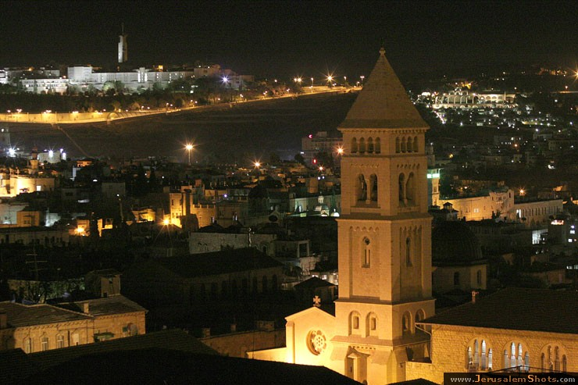
Ezéchiel 36:10
Je mettrai sur vous
des hommes en grand nombre,
La maison d’Israël tout entière ;
Les villes seront habitées,
Et l’on rebâtira sur les ruines.

Slide 129
Ezéchiel 36:11
Je veux que vous soyez habitées
comme auparavant

Slide 130
Ezéchiel 36:33
Ainsi parle le Seigneur, l’Éternel :
Le jour où je vous purifierai
de toutes vos iniquités,
je peuplerai les villes,
et les ruines seront relevées ;

Slide 131
Ezéchiel 36:34
la terre dévastée sera cultivée,
tandis qu’elle était déserte
aux yeux de tous les passants ;

Slide 132
Ezéchiel 36:35
et l’on dira : Cette terre dévastée
est devenue comme un jardin d’Eden ;
et ces villes ruinées, désertes et abattues, sont fortifiées et habitées.

Slide 133
Ezéchiel 36:36
Et les nations qui resteront
autour de vous sauront que moi, l’Éternel, j’ai rebâti ce qui était abattu,
et planté ce qui était dévasté.
Moi, l’Éternel, j’ai parlé, et j’agirai.

Slide 134
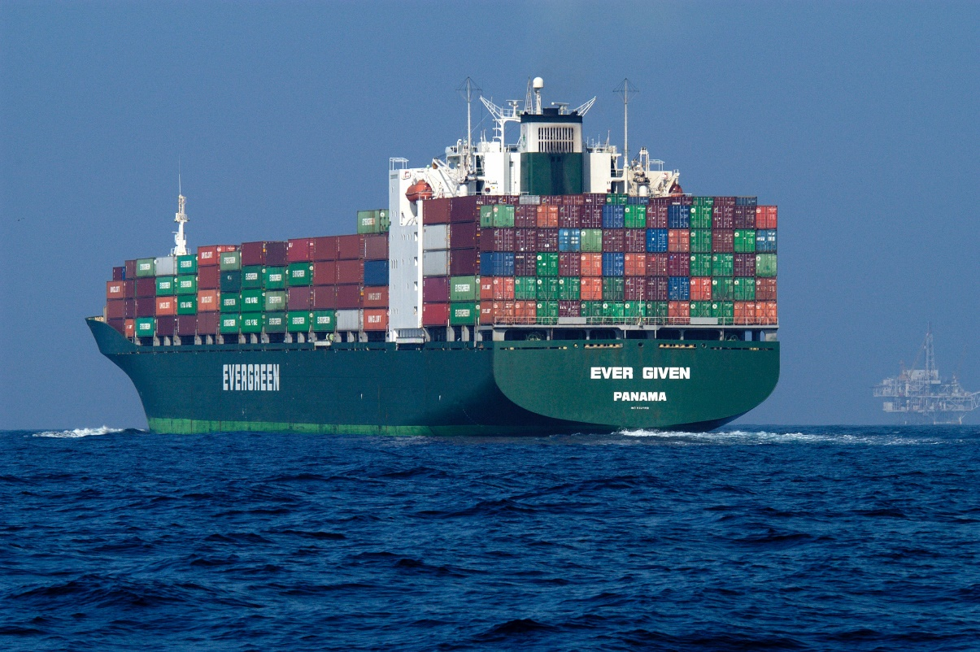
Esaïe 60:5
Les richesses de la mer
se tourneront vers toi,
Quand les trésors des nations
viendront à toi.

Slide 135
Esaïe 60:9
les navires de Tarsis sont en tête,
Pour ramener de loin tes enfants,
Avec leur argent et leur or,
À cause du nom de l’Éternel, ton Dieu,
Du Saint d’Israël qui te glorifie.

Slide 136
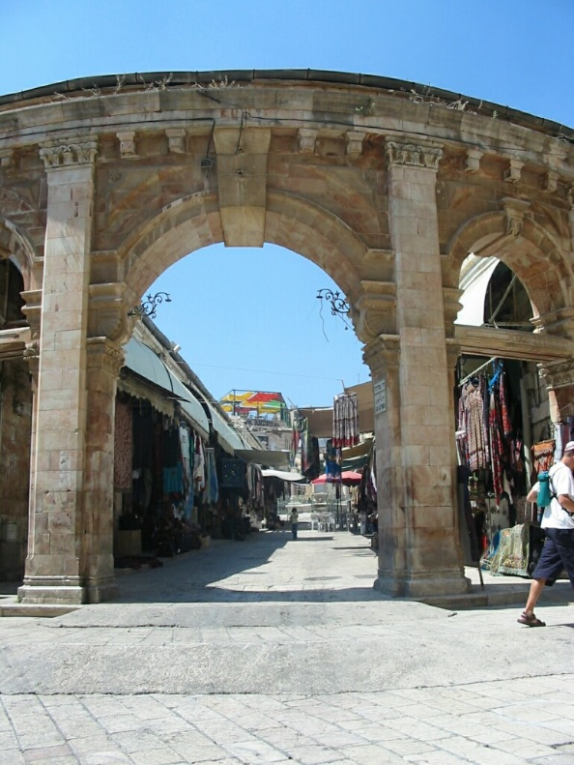
Esaïe 60:11
Tes portes seront toujours ouvertes,
Elles ne seront fermées ni jour ni nuit, Afin de laisser entrer chez toi
les trésors des nations

Slide 137
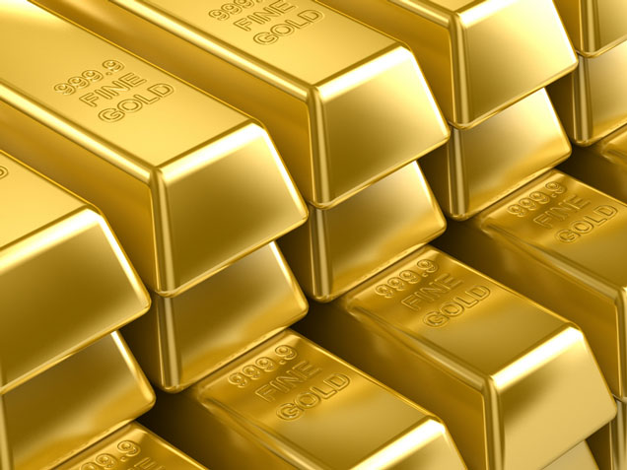
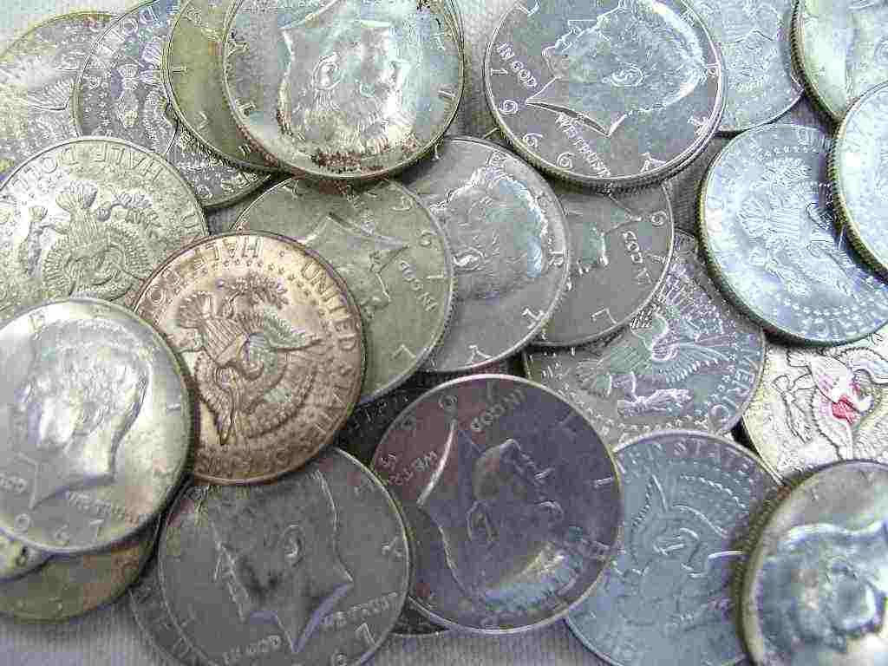
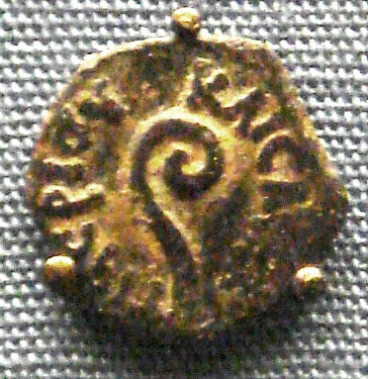
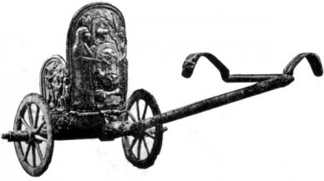
Esaïe 60:17
Au lieu de l’airain je ferai venir de l’or,
Au lieu du fer je ferai venir de l’argent,
Au lieu du bois, de l’airain,
Et au lieu des pierres, du fer

Slide 138
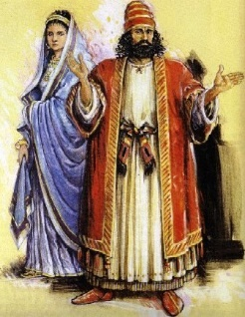
Zacharie 14:14
L’or, l’argent, et des vêtements
en très grand nombre.

Slide 139
Ezéchiel 38:18
En ce jour-là, le jour où Gog
marchera contre la terre d’Israël,
Dit le Seigneur, l’Éternel,
La fureur me montera dans les narines.

Slide 140
Ezéchiel 38:22
J’exercerai mes jugements contre lui
par la peste et par le sang,
Par une pluie violente
et par des pierres de grêle ;
Je ferai pleuvoir le feu et le soufre sur lui et sur ses troupes,
Et sur les peuples nombreux
qui seront avec lui.

Slide 141
Daniel 12:1
En ce temps-là se lèvera Micaël,
le grand chef, le défenseur des enfants
de ton peuple; et ce sera une époque
de détresse, telle qu’il n’y en a point eu de semblable depuis que les nations existent jusqu’à cette époque. En ce temps-là, ceux de ton peuple qui seront trouvés inscrits dans le livre seront sauvés.

Slide 142
Joël 3:2
Je rassemblerai toutes les nations,
Et je les ferai descendre
dans la vallée de Josaphat
Là, j’entrerai en jugement avec elles,
Au sujet de mon peuple, d’Israël,
mon héritage, Qu’elles ont dispersé parmi les nations, Et au sujet de mon pays qu’elles se sont partagé.

Slide 143
Michée 4:11
Maintenant plusieurs nations
se sont rassemblées contre toi :
Qu’elle soit profanée, disent-elles,
Et que nos yeux se rassasient dans Sion !

Slide 144
Michée 4:12
Mais elles ne connaissent pas
les pensées de l’Éternel,
Elles ne comprennent pas ses desseins, Elles ignorent qu’il les a rassemblées comme des gerbes dans l’aire.

Slide 145
Michée 4:13
Fille de Sion, lève-toi et foule !
Je te ferai une corne de fer
et des ongles d’airain,
Et tu broieras des peuples nombreux

Slide 146
Sophonie 2:9
Moab sera comme Sodome,
et les enfants d’Ammon
comme Gomorrhe,
Un lieu couvert de ronces,
une mine de sel, un désert pour toujours ; Le reste de mon peuple les pillera,
Le reste de ma nation les possédera.

Slide 147
Sophonie 2:10
Cela leur arrivera pour leur orgueil,
Parce qu’ils ont insulté
et traité avec arrogance
Le peuple de l’Éternel des armées.

Slide 148
Sophonie 2:11
L’Éternel sera terrible contre eux,
Car il anéantira tous les dieux de la terre ; Et chacun se prosternera
devant lui dans son pays,
Dans toutes les îles des nations.

Slide 149
Zacharie 2:9
Voici, je lève ma main contre elles,
Et elles seront la proie de ceux
qui leur étaient asservis.

Slide 150
Zacharie 2:9
Voici, je lève ma main contre elles,
Et elles seront la proie de ceux
qui leur étaient asservis.

Slide 151
Esaïe 44:3
Je répandrai mon esprit sur ta race,
Et ma bénédiction sur tes rejetons.

Slide 152
Ezéchiel 26:37
Je mettrai mon esprit en vous,
et je ferai en sorte que vous suiviez mes ordonnances, et que vous observiez
et pratiquiez mes lois.

Slide 153
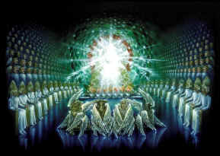
Apocalypse 14:1
Je regardai, et voici, l’agneau se tenait
sur la montagne de Sion, et avec lui
cent quarante-quatre mille personnes,
qui avaient son nom
et le nom de son Père écrits
sur leurs fronts.

Slide 154
Apocalypse 14:2
Et j’entendis du ciel une voix,
comme un bruit de grosses eaux,
comme le bruit d’un grand tonnerre ;
et la voix que j’entendis était
comme celle de joueurs de harpes
jouant de leurs harpes.

Slide 155
Apocalypse 14:3
Et ils chantent un cantique nouveau devant le trône, et devant les quatre êtres vivants et les vieillards. Et personne ne pouvait apprendre le cantique,
si ce n’est les cent quarante-quatre mille, qui avaient été rachetés de la terre.

Slide 156
Apocalypse 14:4
Ce sont ceux qui ne se sont pas souillés avec des femmes, car ils sont vierges ;
ils suivent l’agneau partout où il va.
Ils ont été rachetés d’entre les hommes, comme des prémices pour Dieu
et pour l’agneau ;

Slide 157
Apocalypse 14:5
et dans leur bouche
il ne s’est point trouvé de mensonge,
car ils sont irrépréhensibles.

Slide 158
Apocalypse 7:4
j’entendis le nombre de ceux
qui avaient été marqués du sceau,
cent quarante-quatre mille,
de toutes les tribus des fils d’Israël

Slide 159
Apocalypse 14:3
Et ils chantent un cantique nouveau devant le trône, et devant les quatre êtres vivants et les vieillards. Et personne ne pouvait apprendre le cantique,
si ce n’est les cent quarante-quatre mille, qui avaient été rachetés de la terre.

Slide 160
Apocalypse 14:4
Ce sont ceux qui ne se sont pas souillés avec des femmes, car ils sont vierges ;

Slide 161
2 Corinthiens 11:2
je vous ai fiancés à un seul époux,
pour vous présenter à Christ
comme une vierge pure.

Slide 162
Apocalypse 14:4
Ils suivent l’agneau partout où il va.
Ils ont été rachetés d’entre les hommes, comme des prémices pour Dieu
et pour l’agneau ;

Slide 163
Apocalypse 14:5
et dans leur bouche
il ne s’est point trouvé de mensonge,
car ils sont irrépréhensibles.

Slide 164
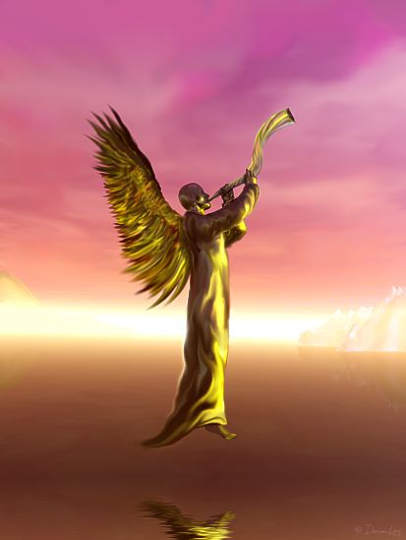
Apocalypse 14:6
Je vis un autre ange
qui volait par le milieu du ciel,
ayant un Évangile éternel,
pour l’annoncer aux habitants de la terre, à toute nation, à toute tribu,
à toute langue, et à tout peuple.

Slide 165
Apocalypse 14:7
Il disait d’une voix forte :
Craignez Dieu, et donnez-lui gloire,
car l’heure de son jugement est venue ;
et adorez celui qui a fait le ciel, et la terre, et la mer, et les sources d’eaux.

Slide 166
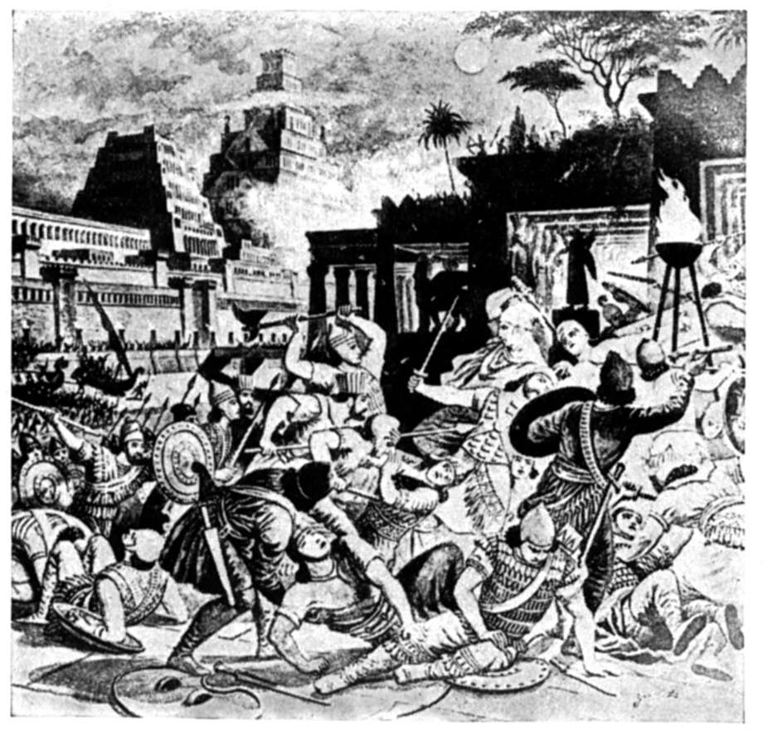
Apocalypse 14:8
Et un autre, un second ange suivit, en disant : Elle est tombée, elle est tombée, Babylone la grande, qui a abreuvé toutes les nations du vin de la fureur
de son impudicité !

Slide 167
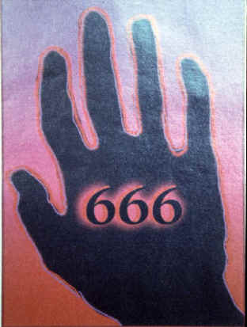
Apocalypse 14:9
Et un autre, un troisième ange les suivit, en disant d’une voix forte : Si quelqu’un adore la bête et son image, et reçoit une marque sur son front ou sur sa main,

Slide 168
Apocalypse 14:10
il boira, lui aussi, du vin de la fureur de Dieu, versé sans mélange dans la coupe de sa colère, et il sera tourmenté
dans le feu et le soufre, devant les saints anges et devant l’agneau.

Slide 169
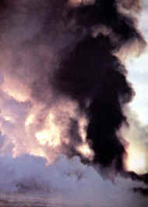
Apocalypse 14:11
Et la fumée de leur tourment monte
aux siècles des siècles ;
et ils n’ont de repos ni jour ni nuit,
ceux qui adorent la bête et son image,
et quiconque reçoit la marque de son nom.

Slide 170
Apocalypse 14:12
Et la fumée de leur tourment monte
aux siècles des siècles ;
et ils n’ont de repos ni jour ni nuit,
ceux qui adorent la bête et son image,
et quiconque reçoit la marque de son nom.

Slide 171
Apocalypse 14:13
Et j’entendis du ciel une voix qui disait : Ecris : Heureux dès à présent les morts qui meurent dans le Seigneur! Oui, dit l’Esprit, afin qu’ils se reposent de leurs travaux,
car leurs œuvres les suivent.

Slide 172
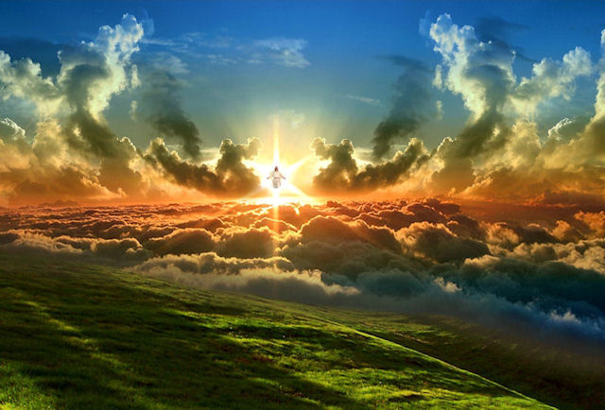
Apocalypse 14:14
Je regardai, et voici,
il y avait une nuée blanche,
et sur la nuée était assis quelqu’un
qui ressemblait à un fils d’homme,
ayant sur sa tête une couronne d’or,
et dans sa main une faucille tranchante

Slide 173
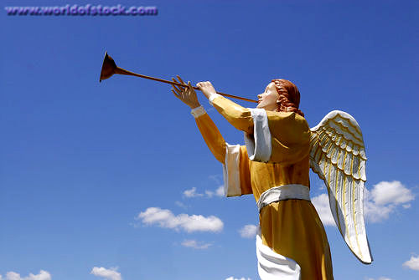
Apocalypse 14:15
Et un autre ange sortit du temple,
criant d’une voix forte à celui
qui était assis sur la nuée :
Lance ta faucille, et moissonne ;
car l’heure de moissonner est venue,
car la moisson de la terre est mûre.

Slide 174
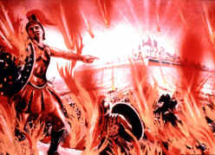
Apocalypse 14:16
Et celui qui était assis sur la nuée
jeta sa faucille sur la terre.
Et la terre fut moissonnée.

Slide 175
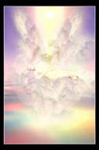
Apocalypse 14:17
Et un autre ange sortit
du temple qui est dans le ciel,
ayant, lui aussi, une faucille tranchante.

Slide 176
Apocalypse 14:18
Et un autre ange, qui avait autorité
sur le feu, sortit de l’autel,
et s’adressa d’une voix forte à celui
qui avait la faucille tranchante, disant : Lance ta faucille tranchante, et vendange les grappes de la vigne de la terre ;
car les raisins de la terre sont mûrs.

Slide 177
Apocalypse 14:19
Et l’ange jeta sa faucille sur la terre.
Et il vendangea la vigne de la terre,
et jeta la vendange dans la grande cuve
de la colère de Dieu.

Slide 178
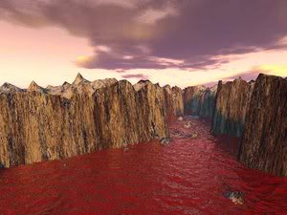
Apocalypse 14:20
Et la cuve fut foulée hors de la ville ;
et du sang sortit de la cuve,
jusqu’aux mors des chevaux,
sur une étendue de mille six cents stades

Slide 179
Matthieu 13:24
Il leur proposa une autre parabole,
et il dit :
Le royaume des cieux
est semblable à un homme
qui a semé une bonne semence
dans son champ.

Slide 180
Matthieu 13:25
Mais, pendant que les gens dormaient, son ennemi vint,
sema de l’ivraie parmi le blé,
et s’en alla.

Slide 181
Matthieu 13:26
Lorsque l’herbe eut poussé
et donné du fruit,
l’ivraie parut aussi.

Slide 182
Matthieu 13:27
Les serviteurs du maître de la maison vinrent lui dire : Seigneur, n’as-tu pas semé une bonne semence
dans ton champ ?
D’où vient donc qu’il y a de l’ivraie ?

Slide 183
Matthieu 13:28
Il leur répondit :
C’est un ennemi qui a fait cela.
Et les serviteurs lui dirent :
Veux-tu que nous allions l’arracher ?

Slide 184
Matthieu 13:29
Non, dit-il, de peur qu’en arrachant l’ivraie, vous ne déraciniez
en même temps le blé.

Slide 185
Matthieu 13:30
Laissez croître ensemble l’un et l’autre jusqu’à la moisson, et, à l’époque de la moisson, je dirai aux moissonneurs : Arrachez d’abord l’ivraie,
et liez-la en gerbes pour la brûler,
mais amassez le blé dans mon grenier.

Slide 186
Deutéronome 32:32
Leur vigne est du plant de Sodome
Et du terroir de Gomorrhe ;
Leurs raisins sont des raisins empoisonnés,
Leurs grappes sont amères

Slide 187
Deutéronome 32:33
Leur vin, c’est le venin des serpents, C’est le poison cruel des aspics.

Slide 188
Esaïe 34:6
L’épée de l’Éternel est pleine de sang, couverte de graisse, Du sang des agneaux et des boucs, De la graisse des reins des béliers ; Car il y a des victimes de l’Éternel à Botsra, Et un grand carnage dans le pays Sedom,

Slide 189
Esaïe 34:7
Les buffles tombent avec eux,
Et les bœufs avec les taureaux ;
La terre s’abreuve de sang,
Et le sol est imprégné de graisse.

Slide 190
Esaïe 34:8
Car c’est un jour de vengeance
pour l’Éternel,
Une année de représailles
pour la cause de Sion.

Slide 191
Esaïe 63:1
Qui est celui-ci qui vient Sedom,
De Botsra, en vêtements rouges,
En habits éclatants, Et se redressant avec fierté dans la plénitude
de sa force ? C’est moi qui ai promis
le salut, Qui ai le pouvoir de délivrer.

Slide 192
Esaïe 63:2
Pourquoi tes habits sont-ils rouges,
Et tes vêtements comme les vêtements de celui qui foule dans la cuve ?

Slide 193
Esaïe 63:3
Je les ai foulés dans ma colère,
Je les ai écrasés dans ma fureur ;
Leur sang a jailli sur mes vêtements, Et j’ai souillé tous mes habits.

Slide 194
Esaïe 63:4
Car un jour de vengeance était
dans mon cœur,
Et l’année de mes rachetés est venue.

Slide 195
Esaïe 63:6
J’ai foulé des peuples dans ma colère, Je les ai rendus ivres dans ma fureur, Et j’ai répandu leur sang sur la terre.

Slide 196
Joël 3:11
Hâtez-vous et venez,
vous toutes, nations d’alentour,
Et rassemblez-vous !
Là, ô Eternel, fais descendre tes héros !

Slide 197
Joël 3:12
Que les nations se réveillent,
et qu’elles montent
Vers la vallée de Josaphat !
Car là je siégerai pour juger
toutes les nations d’alentour.

Slide 198
Joël 3:13
Saisissez la faucille,
Car la moisson est mûre!
Venez, foulez, Car le pressoir est plein, Les cuves regorgent !
Car grande est leur méchanceté,

Slide 199
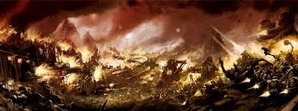
Joël 3:14
C’est une multitude, une multitude, Dans la vallée du jugement ;
Car le jour de l’Éternel est proche,
Dans la vallée du jugement.

Slide 200
Joël 3:15
Le soleil et la lune s’obscurcissent,
Et les étoiles retirent leur éclat.

Slide 201
Joël 3:16
De Sion l’Éternel rugit,
De Jérusalem il fait entendre sa voix ; Les cieux et la terre sont ébranlés.
Mais l’Éternel est un refuge
pour son peuple,
Un abri pour les enfants d’Israël.

Slide 202
Michée 4:11
Maintenant plusieurs nations
se sont rassemblées contre toi :
Qu’elle soit profanée, disent-elles,
Et que nos yeux se rassasient
dans Sion !

Slide 203
Apocalypse 14:19
Et l’ange jeta sa faucille sur la terre.
Et il vendangea la vigne de la terre,
et jeta la vendange dans la grande cuve
de la colère de Dieu.

Slide 204
Apocalypse 14:20
Et la cuve fut foulée hors de la ville ;
et du sang sortit de la cuve,
jusqu’aux mors des chevaux,
sur une étendue de mille six cents stades

